Slide 1
ESIM
embedded SIM

Slide 2
eSIM概述
eSIM的核心思想是将SIM卡硬件生产与运营商卡数据的生产分离，首先将SIM卡硬件预先置入终端设备，用户在使用终端设备时，通过公众通信网络将运营商卡数据从远程服务器下载、安装到终端设备的SIM卡硬件中，然后eSIM卡可以像普通插拔式SIM卡一样使用，完成终端入网鉴权等功能。eSIM卡具备更小的体积、更耐磨损的物理连接、更灵活的远程管理更新机制，能够满足终端设备小型化和轻薄化的需求，适应更加复杂苛刻的外部环境。目前已广泛应用于物联网领域，并逐步向消费电子终端领域扩展。

Slide 3
eSIM安全问题分析
(1) 远程管理平台易遭受拒绝服务、信息窃取等网络攻击威胁
(2) 空口传输增加eSIM数据文件等敏感信息泄露风险
(3) eSIM文件在终端上易遭受非法访问和恶意篡改等攻击威胁

Slide 4
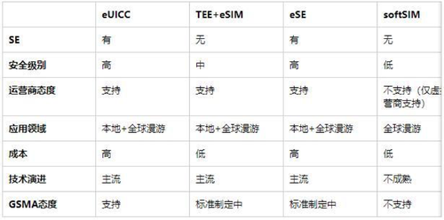
安全问题解决方案
TPM(Trusted Platform Module)
安全芯片TPM安全芯片包含了分别实现RSA、SHA等算法硬件处理引擎，它既是密钥生成器，又是密钥管理器件。TPM通过提供密钥管理和配置管理等特性，与配套的应用软件一起，主要用于完成计算平台的可靠性认证、防止未经授权的软件修改、用户身份认证、数字签名以及全面加密硬盘和可擦写等功能。TPM安装在输入/输出控制器，即连接外部设备与内存的总线中，让TPM可以监视每一个从外存装载入内存的软件。由于TPM处于硬件层，所以只要用户选择了打开TCG功能，任何行为都无法逃避监视。

Slide 5
安全问题解决方案
数字签名
可信赖的根证书存储在UE端的TPM(Trusted Platform Module)安全芯片内
例如将中国移动的根证书导入，则设备支持中国移动

Slide 6
安全问题解决方案
It consists in pre-provisioning the device’s eUICC with the operator’s remote SIM provisioning platform (SM-DP+) address during the device manufacturing stage. Consequently, once switched on for the first time, the device directly connects to the SM-DP+ server to retrieve its full eSIM profile.

Slide 7
遗留问题
登录无线网络的安全性
eSIM证书暴露在无线网络环境下
用户端的认证
未发卡前用户端没有完整鉴权流程
……

